Slide 1




CHÀO MỪNG QUÝ THẦY CÔ
VỀ DỰ GIỜ THĂM LỚP
MÔN: CÔNG NGHỆ
LỚP

Slide 2

Khởi động

Slide 3



Báo cáo kết quả hoạt động của việc trồng cây lưỡi hổ trong chậu.

Slide 4
Vậy cây lưỡi hổ trong chậu phát triển tốt chúng ta cần làm gì?

Slide 5
KhÁM PHÁ

Slide 6
Thứ ngày tháng năm 2023
Bài 7: TRỒNG VÀ CHĂM SÓC
CÂY CẢNH TRONG CHẬU (T2)

Slide 7
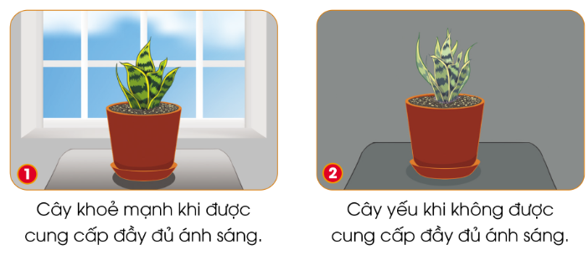
Thứ ngày tháng năm 2023
Bài 07: TRỒNG VÀ CHĂM SÓC CÂY CẢNH TRONG CHẬU (T2)
a. Cung cấp ánh sáng:
Làm việc cá nhân:
* Quan sát hình và đọc thông tin em hãy cho biết vì sao cần cung cấp đầy đủ ánh sáng cho cây lưỡi hổ?

Slide 8
a. Cung cấp ánh sáng:
Cây khỏe mạnh khi được cung cấp đầy đủ ánh sáng.
Lưu ý: Cây lưỡi hổ thích ánh sáng mạnh, tốt nhất là đặt cây ở những vị trí có nhiều ánh sáng tự nhiên nhưng tránh ánh nắng trực tiếp.

Slide 9

b. Tưới nước:
An và Bình đang thảo luận
về việc tưới nước cho cây
lưỡi hổ trồng trong chậu.
Theo em, bạn nào đã nói đúng?
Thảo luận nhóm đôi
(2 phút)

Slide 10
b. Tưới nước:
Lưỡi hổ là loại cây không yêu cầu quá cao về nước nên bạn không cần phải tưới nước quá thường xuyên hay cấp nước cho chúng nhiều lần trong ngày. Vì vậy, bạn chỉ nên tưới lưỡi hổ khi phần đất phía trên đã khô và có thể kiểm tra bằng cách cho ngón tay vào chậu để xem đất có ẩm hay không.
Ngoài ra, cách tưới cây lưỡi hổ tối ưu nhất chính là tưới vào phần gốc và xung quanh rìa chậu. Tuyệt đối là không tưới vào giữa cụm lá hoặc thân cây để tránh tình trạng thối úng và làm chết cây. Nếu lỡ tưới vào các phần này, hãy nhanh chóng lau khô bằng khăn giấy để tránh các hậu quả không mong muốn. Lưu ý là khi tưới, bạn không nên tưới quá nhiều hoặc quá sâu và chỉ nên ước lượng phần đất tưới dày khoảng 2.5 cm là hợp lý.

Slide 11
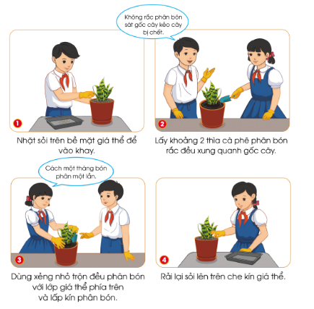
c. Bón phân:
Làm việc cá nhân:
* Quan sát hình và đọc thông tin em hãy mô tả công việc bón phân cho cây lưỡi hổ trồng trong chậu?

Slide 12
c. Bón phân:
Lưu ý: Đối với cây lưỡi hổ thì phần rễ của chúng rất dễ bị thối rửa, vì vậy chúng ta cần phải chọn loại đất trồng ít than bùn, thoát nước nhanh. Cây lưỡi hổ thường phân bón chuồng hoặc phân bón khoáng và nên bón phân 1 lần/tháng là đủ để phát triển tốt. Chị em nên tránh bón phân vào mùa lạnh nhé

Slide 13
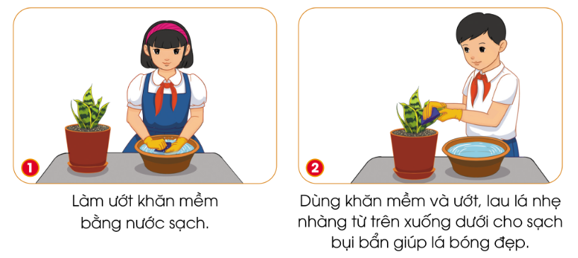
d. Lau lá:
Làm việc cá nhân:
* Quan sát hình và đọc thông tin em hãy mô tả công việc lau lá cây lưỡi hổ trồng trong chậu?

Slide 14
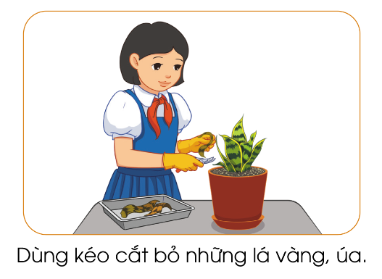
e. Cắt tỉa:
Làm việc cá nhân:
* Quan sát hình và đọc thông tin em hãy mô tả công việc cắt tỉa cây lưỡi hổ trồng trong chậu?

Slide 15
e. Cắt tỉa:
Việc cắt tỉa cây Lưỡi hổ không nên thực hiện thường xuyên. Bởi vì điều này không hề tốt cho cây chút nào. Chỉ nên cắt cành khi thực sự cần thiết như lá bị hư hỏng nặng nề. Còn bình thường không nên cắt tỉa vì đôi khi sẽ khiến cây chậm phát triển, dễ mắc bệnh. Nếu kích cỡ cây phát triển lớn hơn thì tốt nhất nên thay chậu thay vì cắt bỏ lá.

Slide 16
THỰC HÀNH

Slide 17
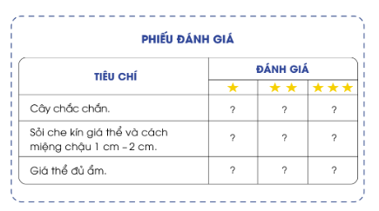

Thực hành:
Chăm sóc cây lưỡi hổ ở trong chậu
Hoạt động nhóm 4

Slide 18
VẬN DỤNG

Slide 19
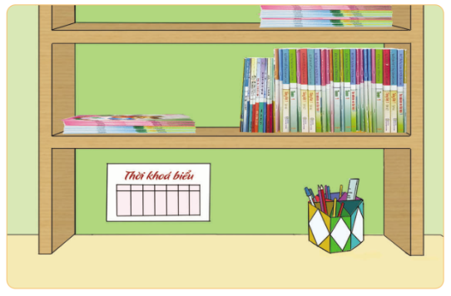
- Thực hiện một số công việc chăm sóc cây cảnh (nếu trong nhà không có cây lưỡi hổ) trong chậu tại gia đình, nhà trường, nộp lại sản phẩm (hình ảnh) vào buổi học tiếp theo)

Slide 20




Xin chân thành cảm ơn
Quý thầy, cô giáo và các em học sinh.

